Slide 1

TCP协议、QUIC协议实现

Slide 2
实验内容

Slide 3
实验内容
编写程序，完成基于 TCP、QUIC 的客户端-服务器程序实现，功能包括：
服务端：监听指定端口；接受客户端连接；接收客户端发送的消息；向客户端返回响应（包含接收数据的长度）。
客户端：连接到TCP服务器；向服务器发送指定消息；接收服务器响应并显示。
在现有功能的基础上，修改 TCP 和 QUIC 程序，实现大文件传输功能，并在不同网络条件下测试吞吐量；
三种不同网络条件：正常网络（无丢包）；5% 丢包率； 100ms 延迟。
计算并对比两种协议的吞吐量（MB/s）
本次实验围绕 TCP/IP 协议栈的传输层协议的实现这一问题展开，要求学员在理解 TCP、QUIC协议原理的基础上，深入探究技术细节，动手实现 TCP、QUIC协议的C程序，并根据实验要求撰写实验报告，分析实验结果。

Slide 4
实验工具及环境配置

Slide 5
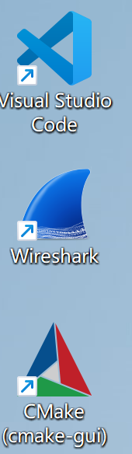

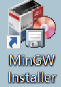
实验工具及相关教程
C语言开发环境：VSCode，官网，MinGW网址，配置环境变量。
Rust开发环境：Rust官网。
C++构建工具：Visual Studio Build Tools官网。
CMake 官网，环境配置参考。
NASM编译器，下载官网。
clang编译器，下载教程可以参照网址。
网络分析：Wireshark抓包工具。官网

Slide 6
TCP协议原理回顾

Slide 7
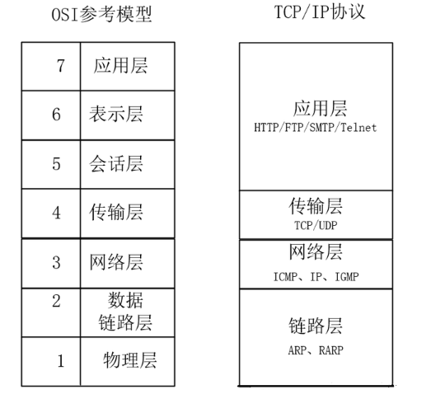
TCP/IP协议栈
TCP/IP协议栈是互联网通信的核心框架，其在一定程度上参考了七层ISO模型。
本实验主要关注TCP/IP协议中的传输层。传输层的主要协议有UDP、TCP，用于实现端对端的数据传输。

Slide 8
传输层协议
传输层主要有两个性质不同的协议：TCP传输控制协议和UDP用户数据报协议。
TCP协议是一个面向连接的、可靠的传输协议，它提供一种可靠的字节流，能保证数据完整、无损并且按顺序到达。TCP尽量连续不断地测试网络的负载并且控制发送数据的速度以避免网络过载。另外，TCP试图将数据按照规定的顺序发送。UDP协议是一个无连接的数据报协议，是一个“尽力传递”和“不可靠”协议，不会对数据包是否已经到达目的地进行检查，并且不保证数据包按顺序到达。
总体来说，TCP协议传输效率低，但可靠性强；UDP协议传输效率高，但可靠性略低，适用于传输可靠性要求不高、体量小的数据（比如QQ聊天数据）。

Slide 9
TCP协议
TCP的基本特点：
  面向连接：在数据传输之前，通信双方必须先建立连接，传输结束之后再释放连接。
  可靠传输：TCP通过序号、确认应答（ACK）、重传机制等方式保证数据不丢失、不重复、按序到达。
  字节流服务：TCP将应用层数据视为连续的字节流，而不是独立的消息包，发送端和接受段志关心字节顺序，不关心边界。
  全双工通信：连接建立之后，双方可以同时发送和接收数据。

Slide 10
TCP协议
TCP协议把连接作为最基本的抽象单元，每条TCP连接有两个端点，TCP连接的端点即套接字。
一个套接字由IP 地址和端口号共同构成，表示为：
套接字socket = （IP地址 + 端口号）
因此，一条完整的 TCP 连接可以表示为两个套接字的组合：
TCP连接 = {socket1, socket2} = {(IP1, port1), (IP2, port2)}
由于 IP 地址标识主机，端口号标识主机上的具体进程，这种四元组在全球范围内唯一标识一条 TCP 连接，确保了通信的准确性和可靠性。

Slide 11
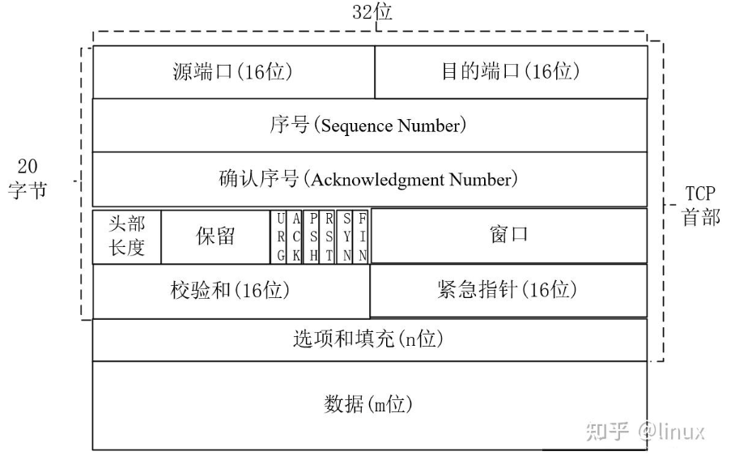
TCP协议
TCP协议的数据帧格式
主要字段：
源端口号
目的端口号
序号
确认序号（ACK）
头部长度
控制标志
Notes:
控制标志（Control Bits）共6个bit位。我们比较关注其中的ACK和SYN控制标志，在连接建立的三次握手过程中，若只是单个SYN置位，表示的只是建立连接请求。如果SYN和ACK同时置位为1，表示的建立连接之后的响应。

Slide 12
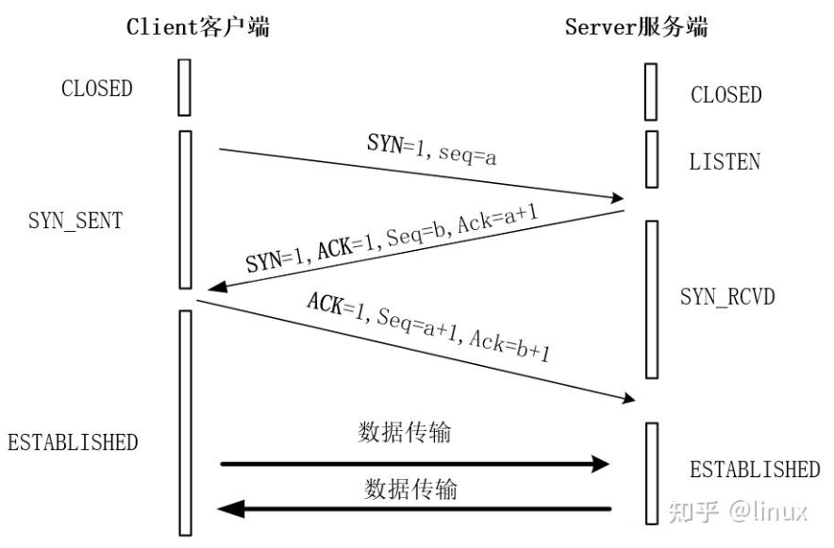
TCP协议
TCP三次握手的交互过程：
Client和Server完成了三次握手后，双方就进入了数据传输的阶段。
数据传输完成后，连接将断开，连接断开的过程需要经历四次挥手。
Notes:
第一次握手的时候，客户端将标志位SYN置为1，并且产生一个序列号，并将该数据包发送给Server，客户端进入已发送连接状态，等待服务端确认。第二次握手阶段，服务端收到数据吧之后由标志位SYN得知客户端请求建立连接，服务端将标志位SYN和ACK都置为1，发送数据包给客户端，以确认连接请求，服务端进入接受连接状态，第三次握手则是在客户端接受到确认连接请求报文之后，检查收到的报文，发送确认接受到报文的数据报，服务端检查无误之后连接建立成功，完成三次握手。

Slide 13
TCP协议实现

Slide 14
TCP协议实现
套接字相关函数：
  socket()函数用于创建套接字
  bind()函数是服务端用于将套接字与特定的IP地址和端口绑定
  connect()函数由客户端用来建立连接
  listen()函数让套接字进入被动监听状态
  accept()函数当套接字进入监听状态的时候，可以用于接受客户端的连接请求
  recv()和send()函数用于接收和发送数据
  closesocket()函数用于关闭套接字

Slide 15
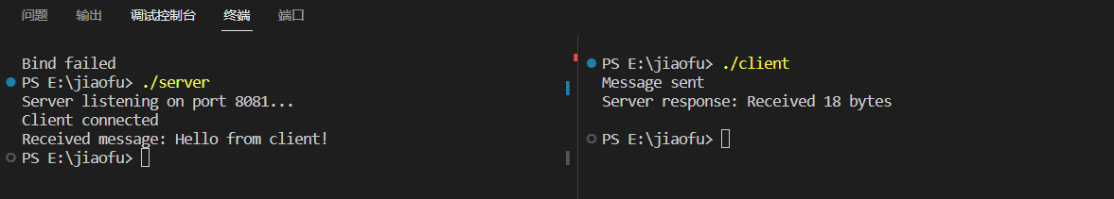
TCP协议实现
  （1）编写好服务端和客户端代码之后，存放在同一个工程下；
  （2）利用MinGW编译工具进行编译，生成可运行.exe文件，命令示例如下：
    gcc server.c -o server.exe -lws2_32
  （3）在两个终端分别运行.exe文件，示例如下：./server
  （4）实验结果示例：

Slide 16
QUIC协议原理回顾

Slide 17
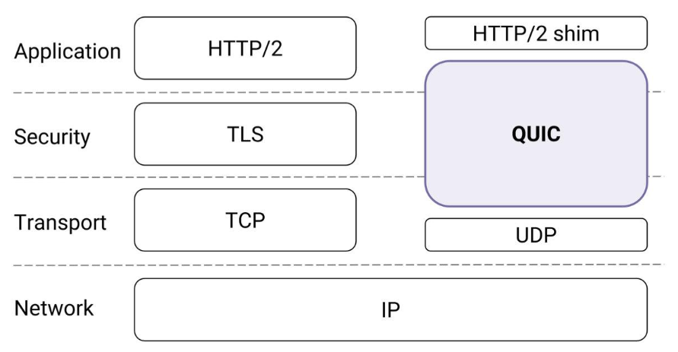
QUIC协议
QUIC (Quick UDP Internet Connections)，是一种基于 UDP 实现的可靠的传输层协议。从协议栈可以看出：QUIC = HTTP/2 + TLS + UDP。

Slide 18
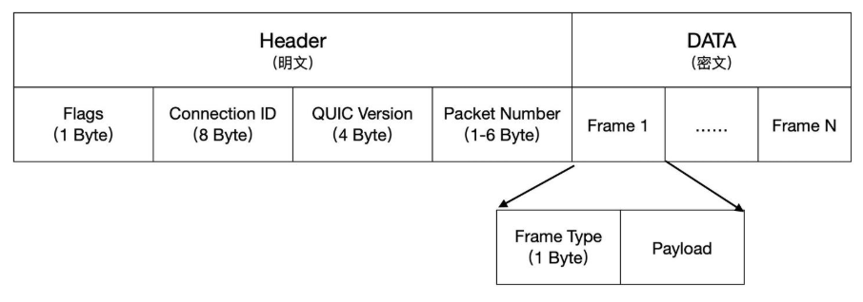
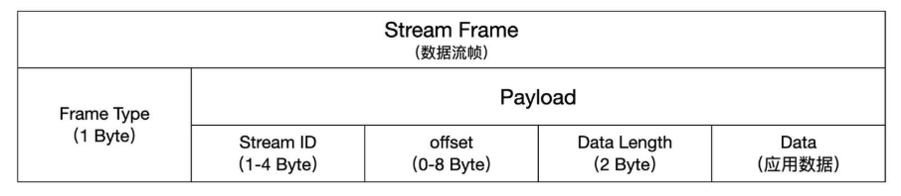
QUIC协议
QUIC数据包的格式：
由 header 和 data 两部分组成。
header 是明文的，包含 4 个字段；data 是加密的，可以包含 1 个或多个 frame，每个 frame 又分为 type 和 payload，其中 payload 就是应用数据；
数据帧有很多类型，这里以用于传输应用数据的 Stream 帧进行简要介绍。
Notes:
Frame Type： 帧类型，占用 1 个字节。Stream ID： 流 ID，用于标识数据包所属的流。Data Length： 数据长度，占用 2 个字节，表示实际应用数据的长度。Data： 实际的应用数据。

Slide 19
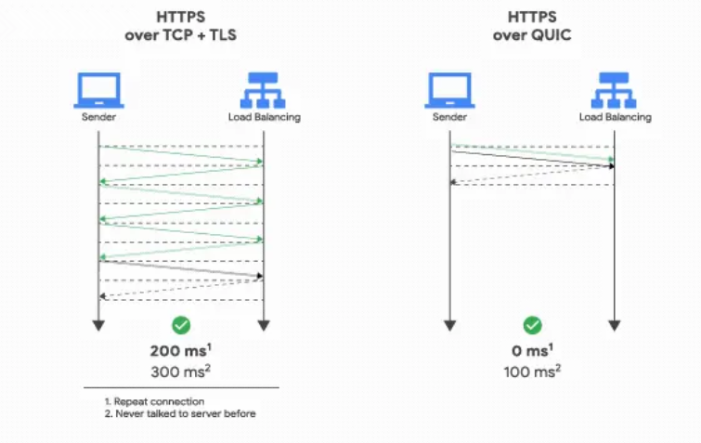
QUIC协议
QUIC协议建立连接：快速握手。
客户端发起连接：客户端发送一个初始的QUIC数据包
服务端响应：服务器接收到客户端的初始包后，返回确认握手信息
客户端确认：客户端收到服务器的ServerHello消息后，完成剩余的TLS 1.3握手流程
Notes:
TCP 建立连接需要 3 次握手，这需要 1.5-RTT，如果再加上 TLS 的握手时间，总共需要 3-RTT，耗时将近 200-300 ms。随着互联网的高速发展，用户对于性能体验要求越来越高，TCP 连接握手带来的长时延显然是不可接受的。QUIC 因此提出一个新的建立连接机制，把传输和加密握手合并成一个，以最小化延迟（1-RTT）建立连接。后续的连接（repeat connections）还可以通过上一次连接时缓存的信息（TLS 1.3 Diffie-Hellman 公钥、传输参数、NEW_TOKEN 帧生成的令牌，等）直接在一个经过认证且加密的通道传输数据（0-RTT），这极大减小了建立连接的时延。
1、客户端发起连接：客户端发送一个初始的QUIC数据包
初始数据包头部：该头部包含一个随机生成的连接ID，用于标识这条QUIC连接。
TLS ClientHello 消息：QUIC结合了TLS 1.3的握手机制，客户端首先发送TLS ClientHello消息，包含其加密参数和其他握手所需信息。
由于QUIC使用的是UDP协议，所以不需要像TCP那样的三次握手过程，客户端在发送第一个数据包时就可以携带应用层数据，降低了连接的延迟。
2、服务器响应：服务器接收到客户端的初始包后，进行如下操作：
验证客户端的初始包：服务器检查客户端的连接ID和相关信息。
返回TLS ServerHello 消息：服务器返回自己的加密参数，并确认TLS握手的信息。如果需要，服务器可能还会返回一个Token来进行客户端验证（防止DoS攻击）。
携带加密确认的消息：服务器返回的ServerHello消息中携带了加密确认和部分握手信息，这意味着部分加密已经完成。
此时，QUIC连接尚未完全建立，仍处于握手阶段，但加密通道已经部分建立，后续的数据包可以通过加密的方式传输。
3、客户端确认：客户端收到服务器的ServerHello消息后，完成剩余的TLS 1.3握手流程：
客户端完成握手：客户端基于服务器的加密参数，生成并发送一条消息来确认加密通道的建立。
交换应用数据：完成握手后，客户端和服务器可以开始传输应用层数据。
在这个阶段，QUIC连接就完全建立，双方可以在加密的情况下传输数据。
作者：MAODO
链接：https://juejin.cn/post/7428200842229006377
来源：稀土掘金
著作权归作者所有。商业转载请联系作者获得授权，非商业转载请注明出处。

Slide 20
QUIC协议实现

Slide 21
QUIC协议实现
  使用quiche库（官网）实现QUIC服务器与客户端，quiche 是一个由 Cloudflare 开发的 QUIC 和 HTTP/3 的实现，它是用 Rust 编写的，但是它提供了 C 语言 API，可以用于与 C 项目集成。
  安装 Rust 和 Cargo，安装Rust开发环境。
  构建quiche仓库，可以使用git工具克隆或者在官网下载解压。
  使用ffi特性构建quiche的C语言接口：cargo build --release --features ffi。
  选用MSVC环境（VS Build Tools）运行C项目：打开“x64 Native Tools Command Prompt for VS 2022”，在窗口中cd到你的C工程目录，然后输入code .启动VSCode。

Slide 22
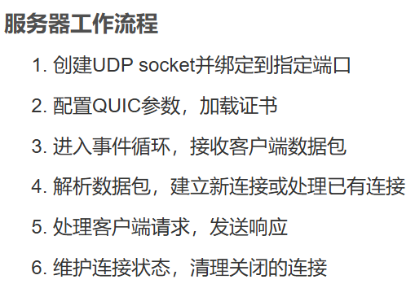
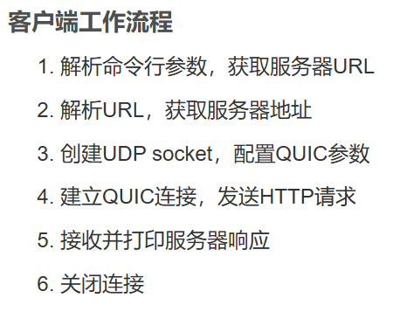
QUIC协议实现
  QUIC协议实现思路

Slide 23
QUIC协议实现
  quiche库相关函数
协议概念 | quiche/QUIC实验
QUIC 连接 | quiche_conn
流（Stream） | stream_id
握手 | quiche_accept()
数据发送 | quiche_stream_send()
数据接收 | quiche_stream_recv()
UDP 承载 | sendto() / recvfrom()

Slide 24
QUIC协议实现
  （1）编写好服务端和客户端代码之后，存放在同一个工程下；
  （2）QUIC协议基于TLS加密，首先需要使用openssl工具生成自签名证书；
  （3）使用MSVC环境（VS Build Tools）打开C项目，并用cl命令进行编译：
    cl /nologo /Zi /EHsc /MD `
    /I E:\quiche\quiche-master\quiche\include quic_server.c `
    /Fe:quic_server.exe `
    /link /LIBPATH:E:\quiche\quiche-master\target\release `
    quiche.lib ws2_32.lib advapi32.lib crypt32.lib userenv.lib ntdll.lib
  （4）运行生成的.exe文件。

Slide 25
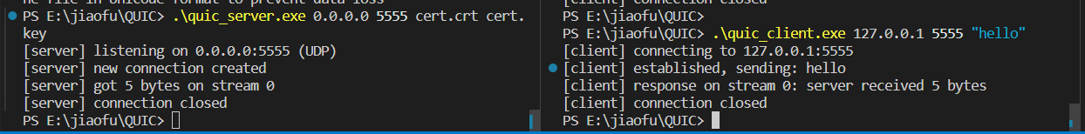
QUIC协议实现
  实验结果示例

Slide 26
WireShark抓包分析

Slide 27
Wireshark抓包分析
  任务要求：
    测量TCP 三次握手时间：使用 Wireshark 捕获 TCP 连接建立过程；记录从客户端发送 SYN 到收到服务器 ACK 的时间。
    测量QUIC 连接建立时间：使用 Wireshark 捕获 QUIC 连接建立过程；记录从客户端发送初始数据包到完成握手的时间。
    对比分析：记录3 次测试的平均值，比较两种协议的连接建立效率
  实验步骤：
    打开wireshark主界面之后选择正确的网卡开始捕获。例如，使用本地回环通信方式，就需要选择“Adapter for loopback traffic capture”网卡进行捕捉，如果选错成WI-FI/Ethernet，是捕捉不到Loopback的。

Slide 28
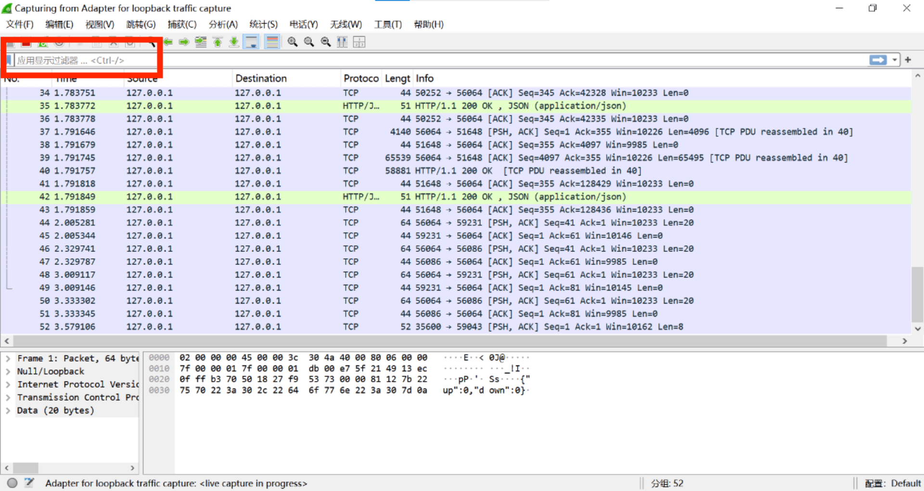
Wireshark抓包分析
  实验步骤：
    2. 根据代码端口或者协议类型设置wireshark的显示过滤器；

Slide 29
Wireshark抓包分析
  实验步骤：
    2. 根据代码端口或者协议类型设置wireshark的显示过滤器；
    3. 设置好wireshark之后，运行TCP/QUIC程序即可捕获相应报文。

Slide 30
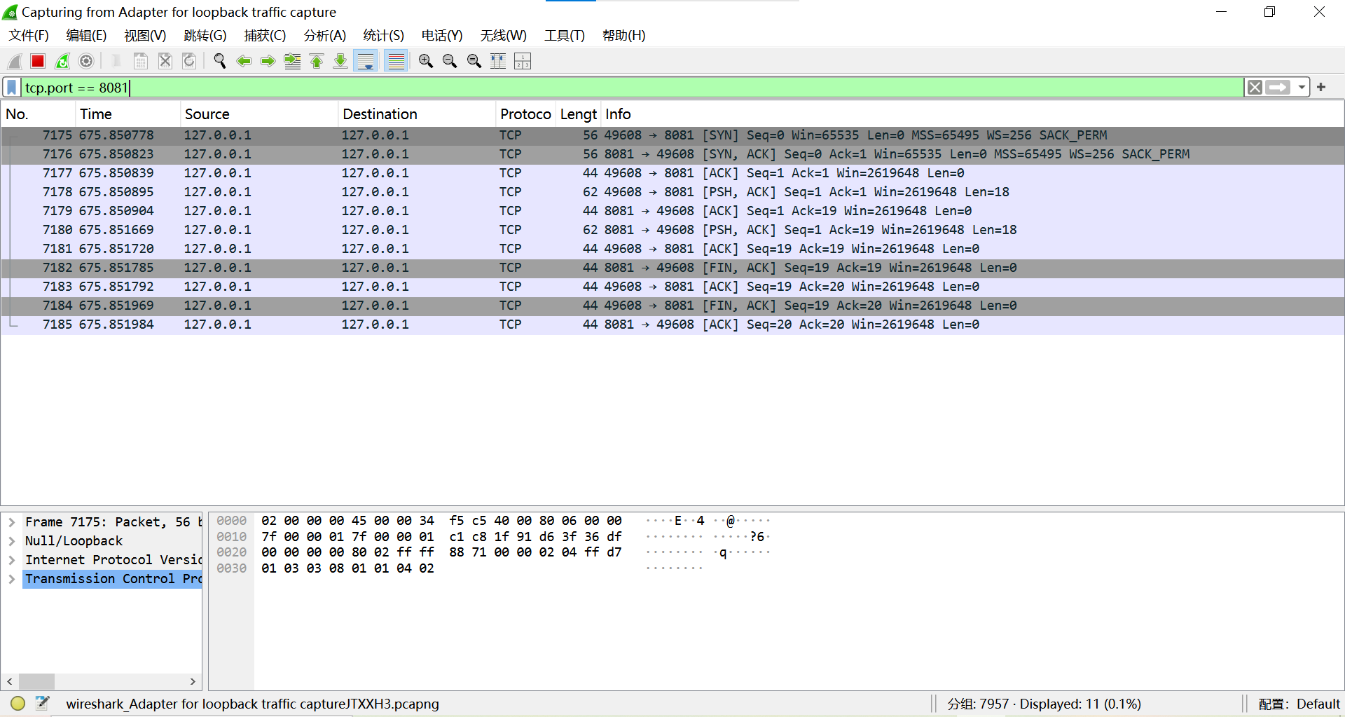
Wireshark抓包分析
  捕获结果示例：

Slide 31
测试吞吐量

Slide 32
TCP协议实现——实现大文件传输功能
    服务端：
    在基础TCP连接（监听、接受连接、接收消息）之上进行扩展。
    扩展：
        接收客户端发送的大文件头部信息（文件大小）。
        分块接收文件数据。服务器接收到按块分割的文件数据，并逐快存储，直至所有的数据都被接收完为止。
    客户端：
    在基础TCP连接（连接服务器、发送消息）之上进行扩展。
    扩展：
        发送文件大小头部信息，这样服务器就知道文件的整体大小。
        分块发送文件数据。可以使用伪随机数据填充函数来模拟大文件，客户端生成伪随机数据进行发送。文件数据按块分块发送，每块数据通过send()函数进行传输。

Slide 33
QUIC协议实现——实现大文件传输功能
    服务端：
    在基础QUIC功能（UDP 收包 + quiche_conn_recv + 回包）之上进行扩展。
    扩展：
        握手之后再开始“收文件”。只有当 quiche_conn_is_established(conn) 为真，才进入文件数据接收逻辑（保证握手/密钥就绪）。
        基于 Stream 接收文件数据（无额外“文件大小 header”）。在 stream_id = 0 上循环调用接收函数quiche_conn_stream_recv()接收文件数据。
        用 FIN 标记文件传输结束。当 fin == true认为“文件数据接收完毕”，接收完毕之后就可以计算吞吐量。
        回传确认信息（含接收字节数）。收到 FIN 后，调用quiche_conn_stream_send()函数向客户端发送响应（并带 FIN 结束响应流）

Slide 34
QUIC协议实现——实现大文件传输功能
    客户端：
    在基础QUIC功能（connect + 握手收发 + flush egress）之上进行扩展。
    扩展：
        握手完成后再开始“发文件数据”。
        分块生成“伪随机文件数据”并发送。
        必须处理“部分写入”（QUIC/TCP都可能发生，但这里更容易遇到）。quiche_conn_stream_send() 可能只发送了一部分数据，所以需要添加处理这种情况的代码。
        发送完所有数据后，用 FIN 标志告诉服务器“文件结束”。
        接收服务器回执并以 FIN 作为“本次传输完成”。quiche_conn_stream_recv(...,&fin,...)接收回执fin，并计算吞吐量。
Notes:
TCP：先发 文件大小 header → 再按字节流 send/recv 到够数
QUIC：握手完成后在 Stream(0) 连续 stream_send/stream_recv，用 FIN 作为“文件结束标记”，并考虑 部分写入

Slide 35
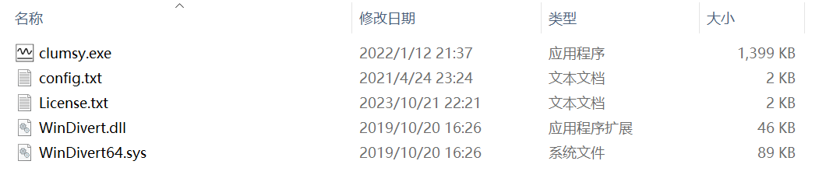
在不同网络条件下测试吞吐量
    为了在Windows系统上实现该任务，需要准备一个网络故障模拟工具clumsy,当然，也可以在Windows系统下安装WSL2或者Linux虚拟机使用sudo tc命令运行相同的代码并测试吞吐量。
    此处以clumsy为例，使用方面有疑问可以参考博客：
    1. 在clumsy官网根据系统版本下载对应软件压缩包并解压；
    2. 右键 clumsy.exe 以管理员身份运行，进入 clumsy 主界面之后即可模拟不同网络条件。

Slide 36
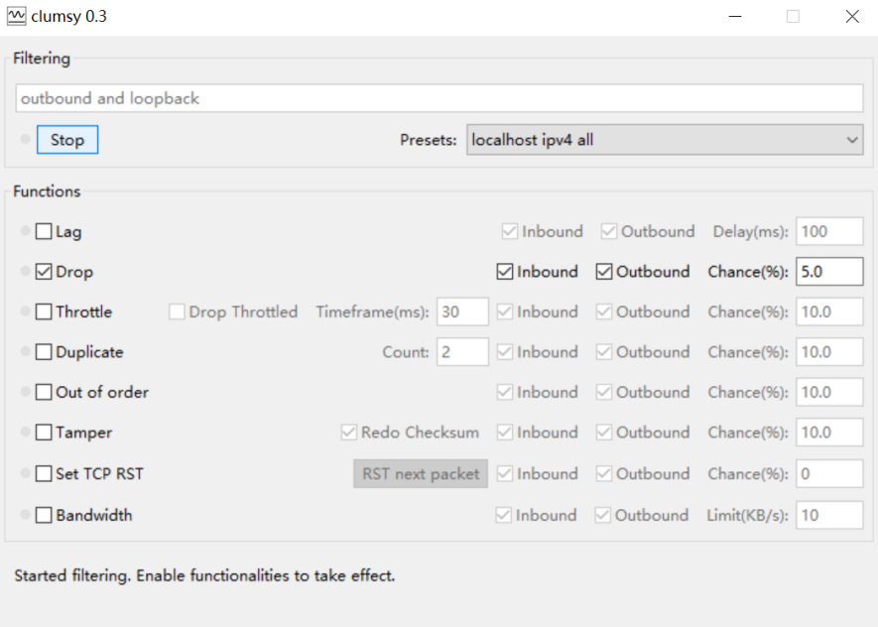
在不同网络条件下测试吞吐量
    模拟5%丢包率：

Slide 37
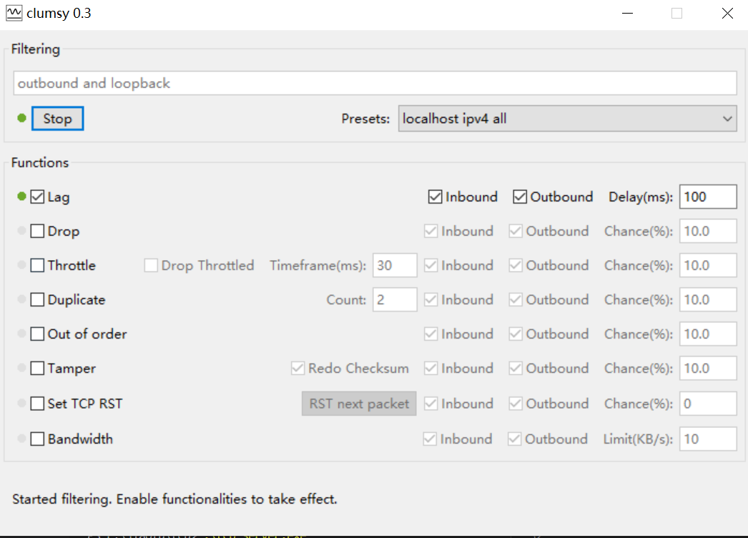
在不同网络条件下测试吞吐量
    模拟 100ms 延迟：

Slide 38
实验要求

Slide 39
实验要求
    实验报告要求包含：实验目的和要求、实验内容和原理、操作方法与实验步骤、实验结果与实验分析以及实验源码等。其中实验结果与分析为实验报告的重点。
    报告内容除了实验原理、实验步骤等常规部分之外，还应当包括：代码说明、代码运行情况截图、实验结果记录与分析以及实验心得体会总结。
    本实验成绩由现场验收成绩（70%）和实验报告成绩（30%）两部分组成。
    实验报告评分标准：
        1）实验报告规范整洁 (20分)
        2）实验报告中详细记录了实验过程、遇到的问题以及解决方案（40分）
        3）实验报告中记录并仔细分析了实验结果，并能提出自己的改进措施（40分）
        4）实验报告/实验代码存在抄袭或雷同，记0分处理。

Slide 40
谢谢观看！

